Slide 1
고급웹프로그래밍
프로젝트
Web Programming Project
2014105022 김완기

Slide 2
목 차
1. 프로젝트 소개
-
2. 프로젝트 구현
-
3. 프로젝트 소감
-

Slide 3
프로젝트 소개
개요
이 름
Project Name
경매왕
개 요
Project Outline
다양한 종류의 물품을 경매할 수 있는
실시간 경매장 웹 서비스
효과
Effectiveness
온라인 경매를 통해 자유롭게 물건을 사고 팔 수 있다.

Slide 4

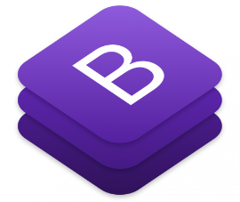
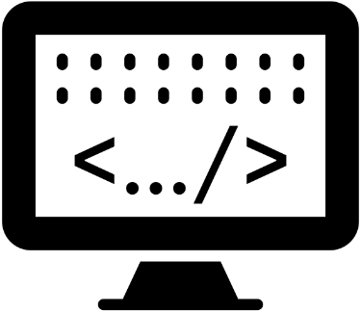
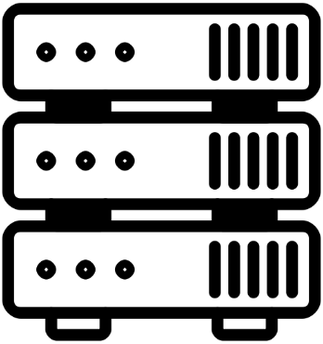
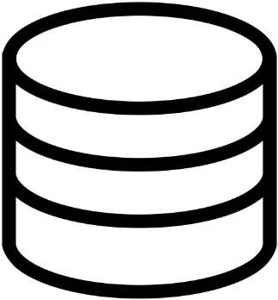



프로젝트 소개
시스템 개요도
경매왕

Slide 5
프로젝트 소개
개발 도구
Front-End
HTML + CSS + JavaScript
수업 시간에 배운 것,
+
jQuery, Bootstrap 사용
Server
Node.js
비동기식 실행,
NPM 이용
(Express 모듈)
Database
MongoDB
신뢰성보다는
성능에 중점,
JSON 형식

Slide 6
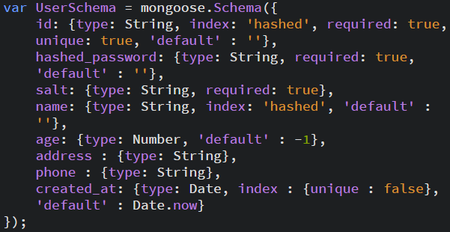

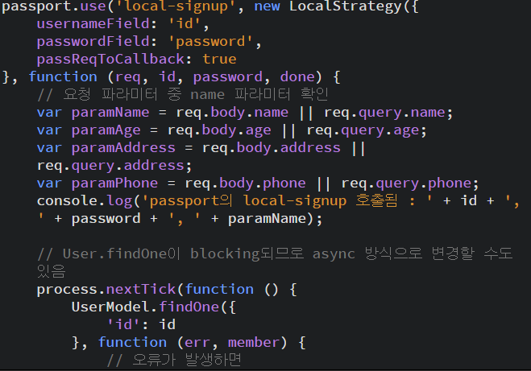
프로젝트 구현
기능
회원 가입
- crypto 모듈 이용
crypto 모듈을 이용하여
비밀번호 암호화와 복호화를 자동으로 되게 해 놓았다.
,
LocalStrategy
Passport를 이용하여
아이디 중복 확인도 가능했다.

Slide 7
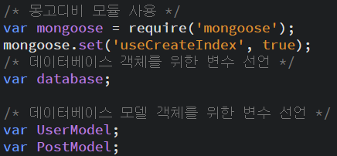
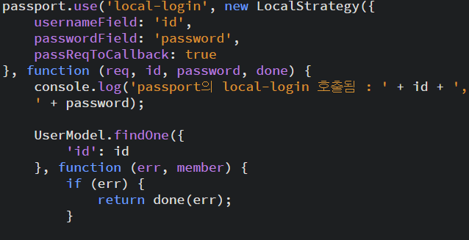
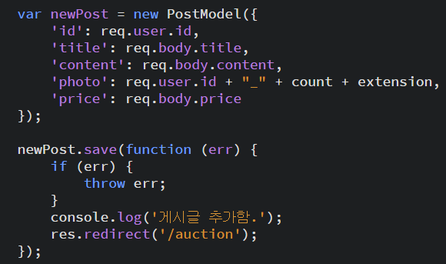
프로젝트 구현
기능
2. 로그인
3. 내 정보 보기
4. 경매 게시판
mongoose 모듈 이용
LocalStrategyPassport와 Mongoose 모듈을 이용하여, UserModel과 PostModel에 있는 데이터들을 웹에 가져 왔다.

Slide 8
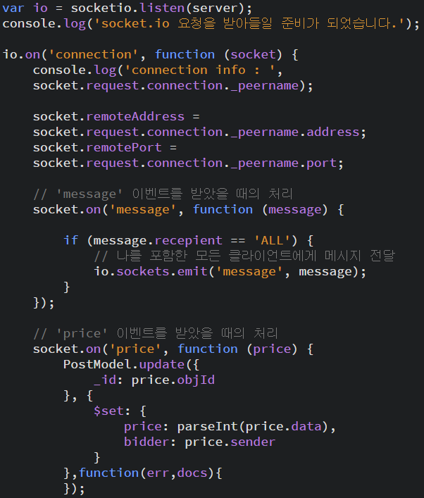
프로젝트 구현
기능
5. 실시간 채팅(경매장)
6. 입찰
socket.io 모듈 이용
socket.io 모듈을 이용하여
실시간 웹 서버 통신이 가능하도록 했다.

Slide 9
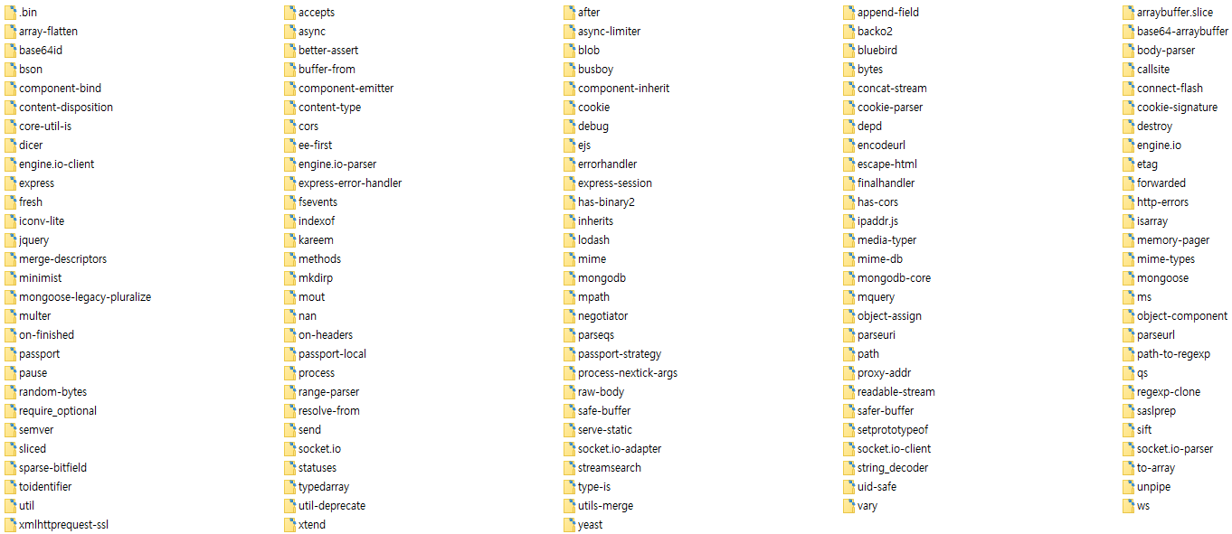
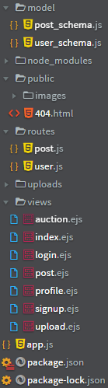
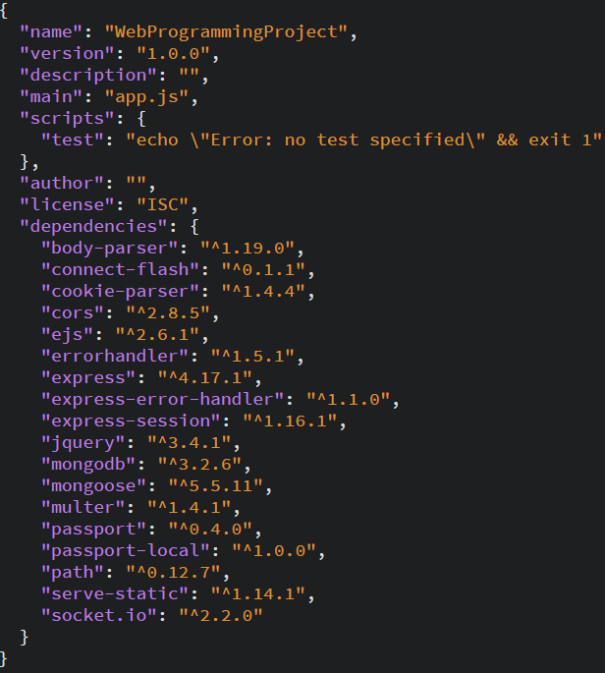
프로젝트 구현
구성 요소
MVC Pattern
Model
Node.js를 이용하여
웹 서버를 구축할 때
사용하는 module들이
저장되는 디렉토리
public : 웹 페이지에
필요한 리소스들
저장하는 디렉토리
MVC Pattern
View
uploads : 웹 서버에
클라이언트가 전송한
파일 저장하는 디렉토리
Node.js를 이용하여
웹 서버를 구축할 때
사용하는 module들을
저장하는 JSON
MVC Pattern
Controller

Slide 10
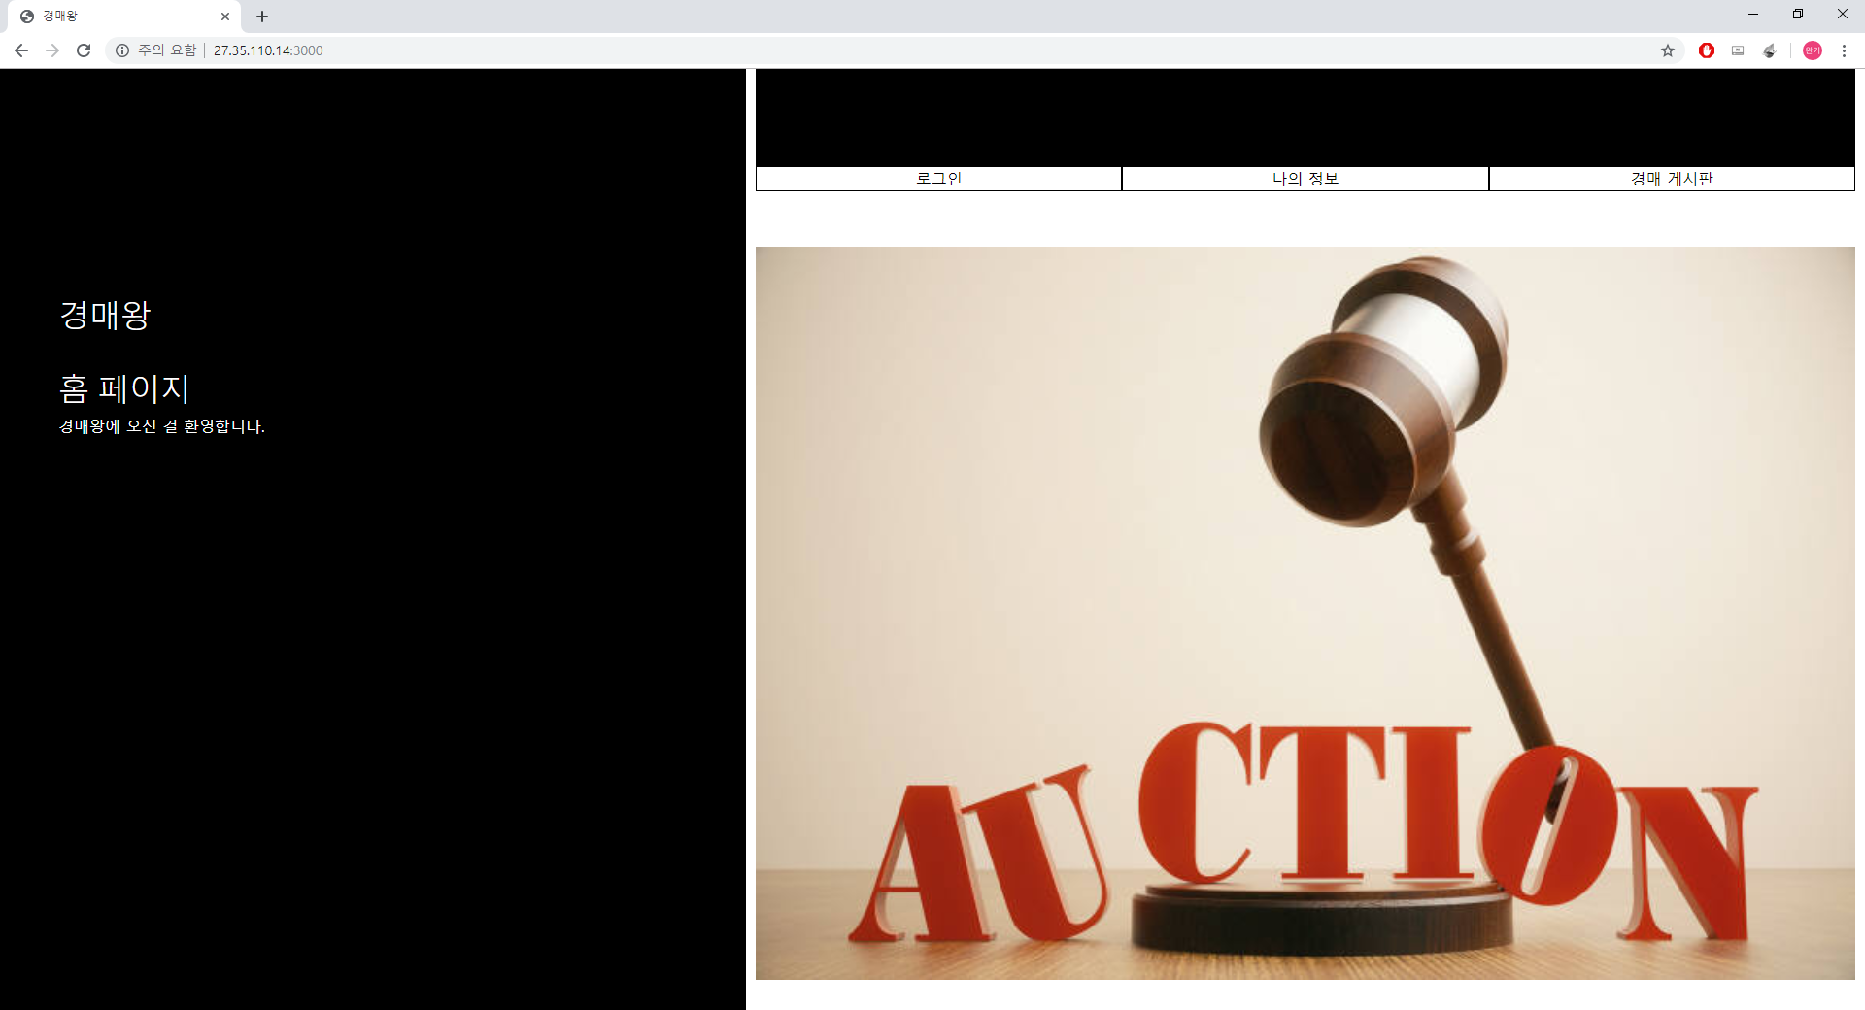
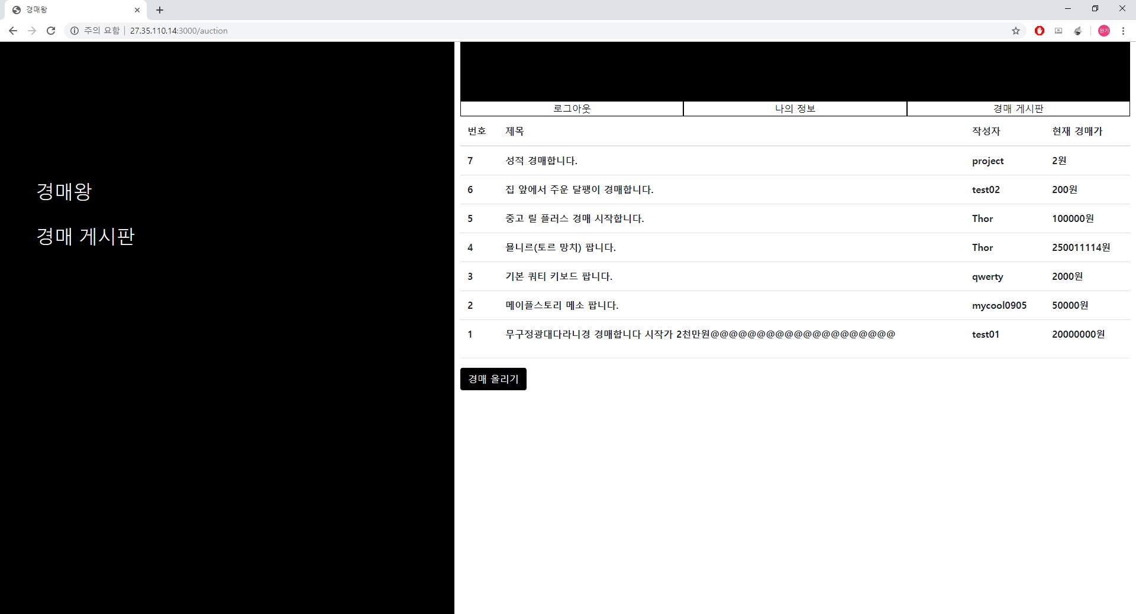
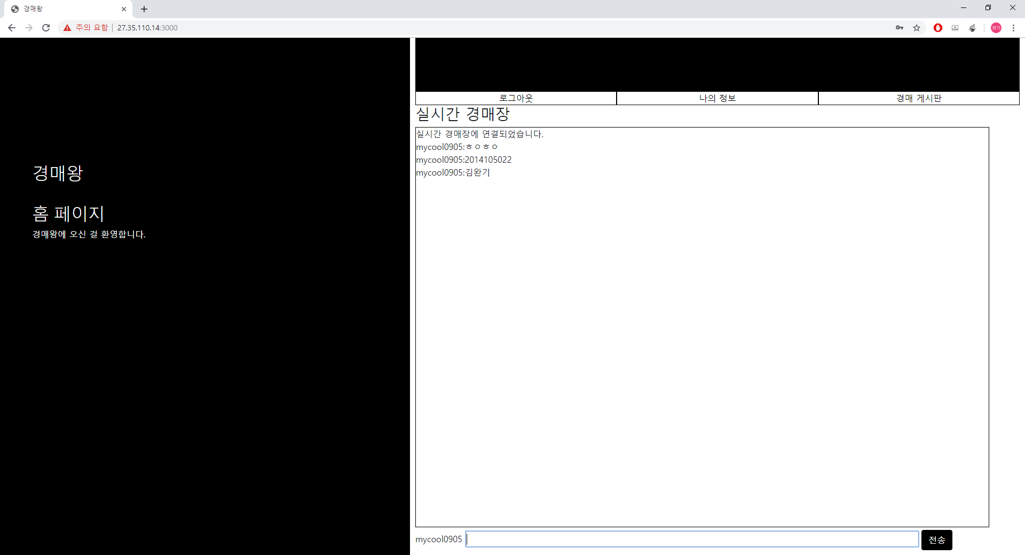
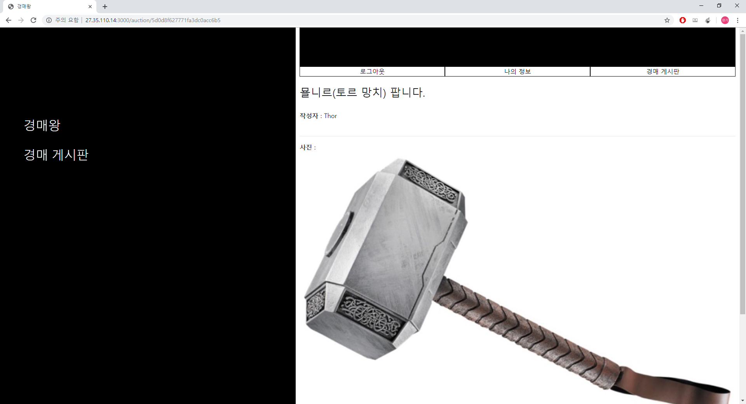
프로젝트 구현
웹 페이지

Slide 11
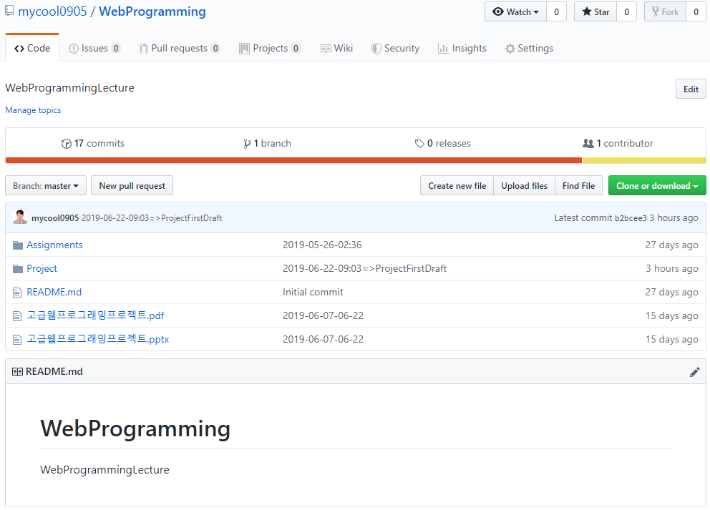
프로젝트 구현
깃 허브
https://github.com/mycool0905/WebProgramming

Slide 12


프로젝트 소감
소감
프로젝트를 진행할 때,
수업 시간에 배웠던
기본이 되는
웹 프로그래밍 언어의 복습이 됐을 뿐만 아니라
요즘 많은 곳에서
사용하고 있는 Node와
MongoDB까지 다뤄보는
좋은 기회였던 것 같다.

Slide 13
THANK YOU
FOR WATCHING
Web Programming Project

